Slide 1
Круглый стол: «Реформа жилищного строительства, переход на проектное финансирование и механизм эскроу-счетов. Практика применения новых поправок»

Slide 4
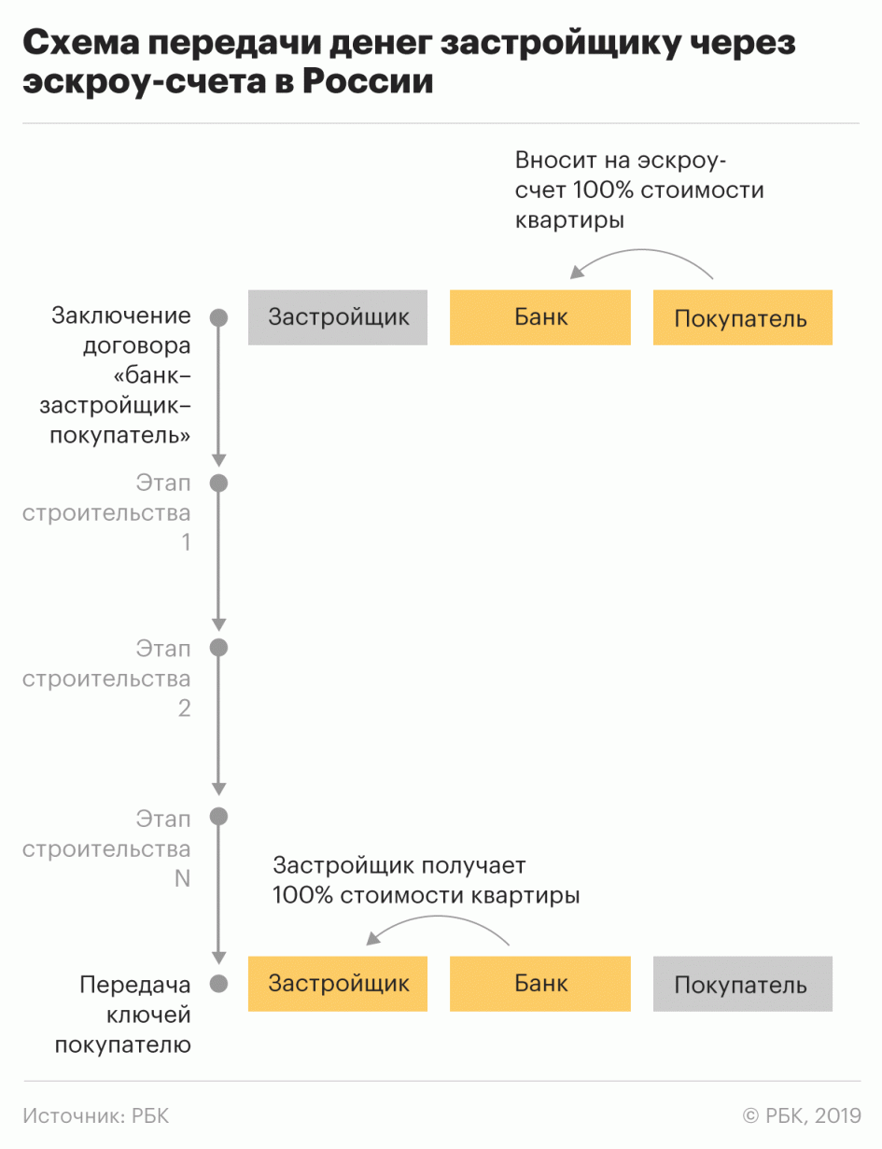
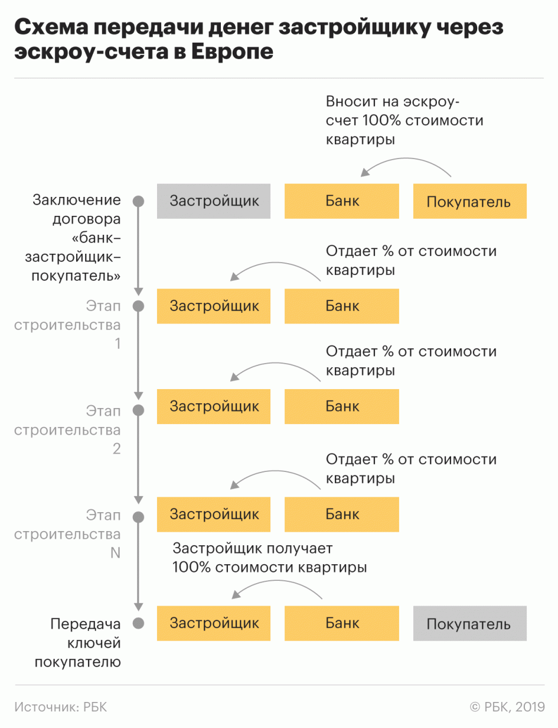

Slide 5
Преимущества поэтапного раскрытия эскроу-счетов: ● После завершения отдельного этапа строительства застройщик получает часть внесенных дольщиками средств. Он может использовать их для финансирования стройки или для расчетов с банком. Это может уменьшить финальную стоимость недвижимости, потому что у застройщиков будет больше собственных средств, а значит, они будут брать меньше кредитов и снизят затраты на их обслуживание. ● Необходимость адекватной оценки завершенности этапов строительства заставит банки глубже погружаться в этот вопрос: создавать подразделения строительного контроля и ведения проектов, разрабатывать систему гарантий возвратности средств от застройщиков. Это повысит общее качество работы банков со строительным сектором. Недостатки поэтапного раскрытия эскроу-счетов: ● Если у застройщиков не будет хватать денег на строительство, начнут появляться «обманутые дольщики». ● В настоящее время у российских банков нет ресурсов для подтверждения готовности объектов, а значит, они не смогут адекватно оценить риски выдачи средств с эскроу-счетов. Расширение штата подразделений строительного контроля повысит себестоимость кредитования строек для банков и как следствие — проценты по кредитам. ● Для банков деньги на эскроу-счетах — дополнительная гарантия того, что застройщик вернет кредит. Без нее банки не смогут одобрить поэтапное раскрытие средств. ● Отрасль в целом еще не освоилась со схемой использования эскроу-счетов, ее усложнение (т.е. поэтапное раскрытие) может привести к непредсказуемым сбоям.

Slide 6
Согласно единой информационной системе жилищного строительства, на 10 сентября 2019 года о переходе на новую модель строительства с использованием счетов эскроу заявил 661 застройщик. Жилая площадь застройки этих проектов составляет 16,3 млн кв. метров. Еженедельно в информационной системе регистрируется 60-70 новых проектов, общей площадью около 0,8-0,9 млн кв. метров. В годовом выражении это составляет около 40-50 млн кв. метров, что подтверждает последовательный переход жилищного строительства на целевую модель, обеспечивающую для граждан безопасную форму приобретения строящегося жилья. Лидерами среди банков, в которых предполагается открытие гражданами – участниками долевого строительства счетов эскроу, являются: ПАО «Сбербанк», ПАО «Банк ВТБ», АО «Банк ДОМ.РФ». На их долю приходится более 80% проектов, жилье в которых будет продаваться по новым правилам. По данным Москомстройинвеста, порядка 25% проектов столичных новостроек перешли на новую модель. Между тем в массовом сегменте новостроек доля таких проектов составила 12%, в большинстве случаев такое жилье оказалось дороже на 10-15% аналогичных объектов.

Slide 7
Застройщики, которые намерены продолжить работу по прежним правилам долевого строительства, должны подтвердить соответствие своих проектов критериям строительной готовности и привлеченных средств дольщиков до 1 октября, заявил вице-премьер Виталий Мутко на совещании с представителями Минстроя и ДОМ.РФ Согласно стратегии развития строительной отрасли до 2030 года: количество заключаемых договоров участия в долевом строительстве без использования эскроу-счетов должно снизиться до нуля уже к 2024 году. При этом число ДДУ с использованием эскроу счетов будет достигать 664 тыс. в год, а к 2030 году и вовсе превысит 1 млн.

Slide 8
ббб
Благодарим за внимание!

